Slide 1
Обучаем чтению с различными стратегиями с новым УМК «Сферы» для 2-11 классов
Смирнова Елена Юрьевна,
Учитель английского языка высшей категории, Заслуженный учитель РФ, Почётный работник общего образования РФ, лауреат «Гранта Москвы» в области наук и технологий в сфере образования

Slide 2
Линия УМК «Сферы» (базовый уровень)

Slide 3
«Сферы» в новом Федеральном перечне
Порядковый номер учебника | Автор/авторский коллектив | Наименование учебника | Класс
1.1.2.1.1.1 | Алексеев А.А., Смирнова Е.Ю., Э. Хайн и др. | Английский язык | 2
1.1.2.1.1.2 | Алексеев А.А., Смирнова Е.Ю., Э. Хайн и др. | Английский язык | 3
1.1.2.1.1.3 | Алексеев А.А., Смирнова Е.Ю., Э. Хайн и др. | Английский язык | 4
1.2.2.1.1.1 | Алексеев А.А., Смирнова Е.Ю., С. Абби и др. | Английский язык | 5
1.2.2.1.1.2 | Алексеев А.А., Смирнова Е.Ю., С. Абби и др. | Английский язык | 6
1.2.2.1.1.3 | Алексеев А.А., Смирнова Е.Ю., С. Абби и др. | Английский язык | 7
1.2.2.1.1.4 | Алексеев А.А., Смирнова Е.Ю., С. Абби и др. | Английский язык | 8
1.2.2.1.1.5 | Алексеев А.А., Смирнова Е.Ю., Б. Дерков-Диссельбек | Английский язык | 9
1.3.2.1.1.1 | Алексеев А.А., Смирнова Е.Ю., С. Абби и др. | Английский язык (базовый уровень) | 10
1.3.2.1.1.2 | Алексеев А.А., Смирнова Е.Ю., Б. Дерков-Диссельбек | Английский язык (базовый уровень) | 11

Slide 4
Особенности обучения чтению
Классический подход
+
Инновационный подход

Slide 5
Особенности начала обучения чтению
Пошаговое обучение чтению:
Буква + звук
Слово
Фраза
Предложение

Slide 6
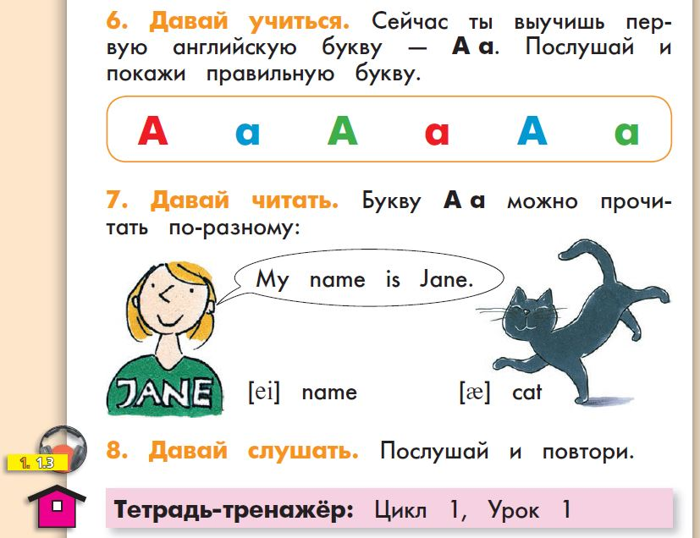
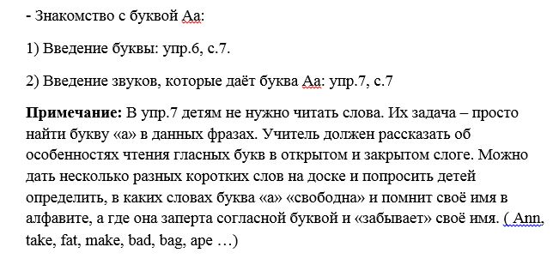

Slide 7
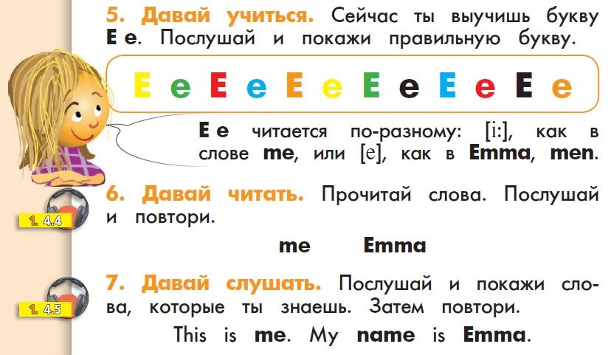

Slide 10
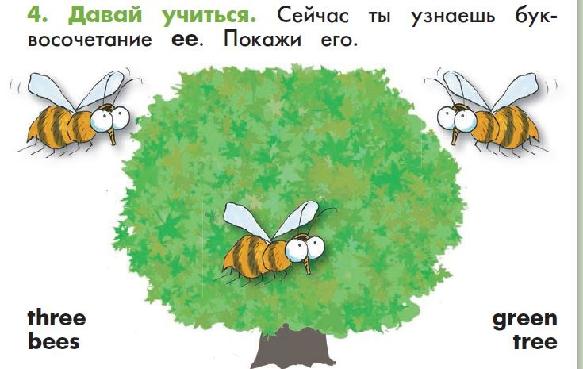
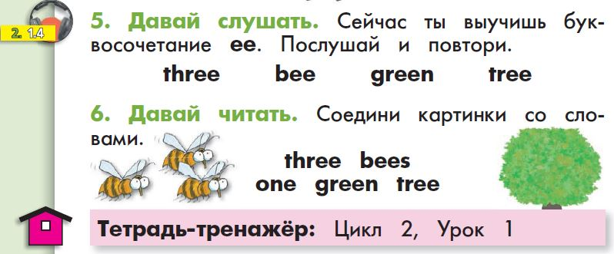
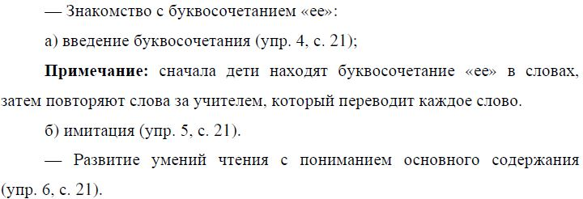
Чтение буквосочетаний

Slide 11
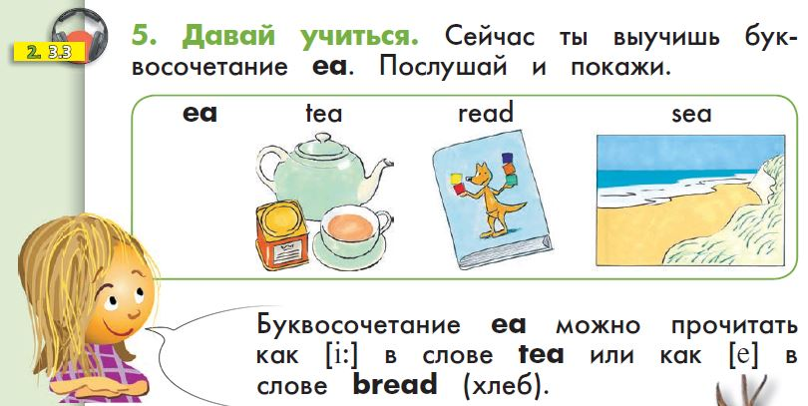
Чтение буквосочетаний

Slide 12
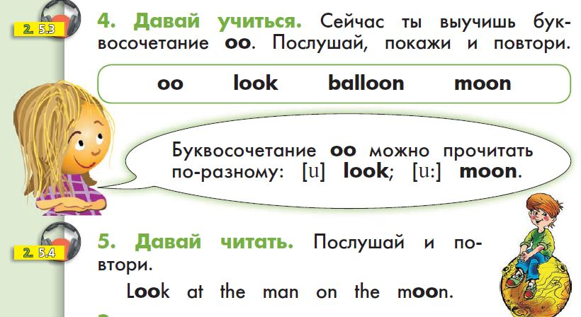
Чтение буквосочетаний

Slide 13
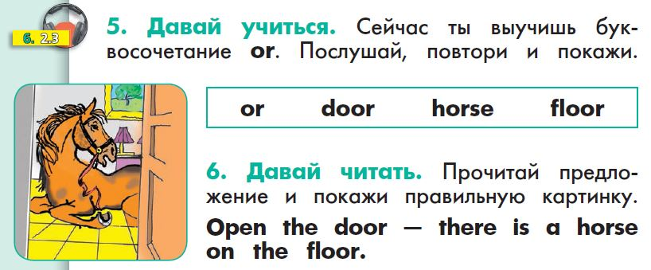
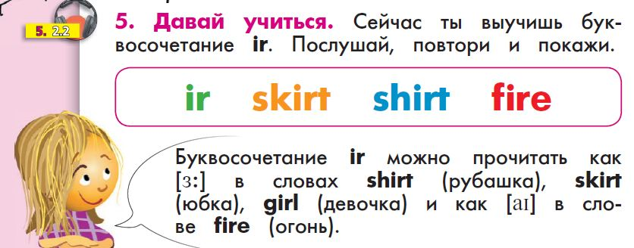
Чтение буквосочетаний

Slide 14
Проверочное занятие

Slide 15
Обучение чтению с поиском информации

Slide 16
Развивающие упражнения при обучении чтению

Slide 17
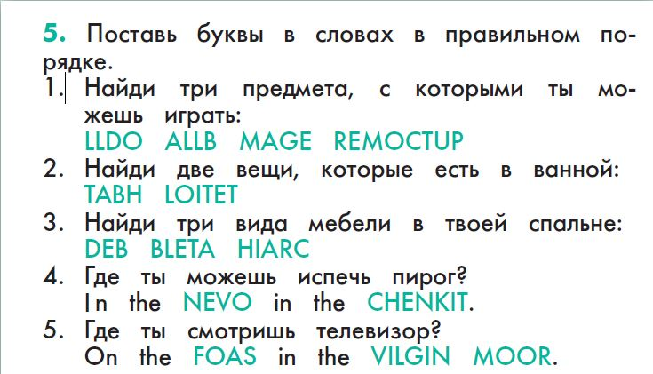
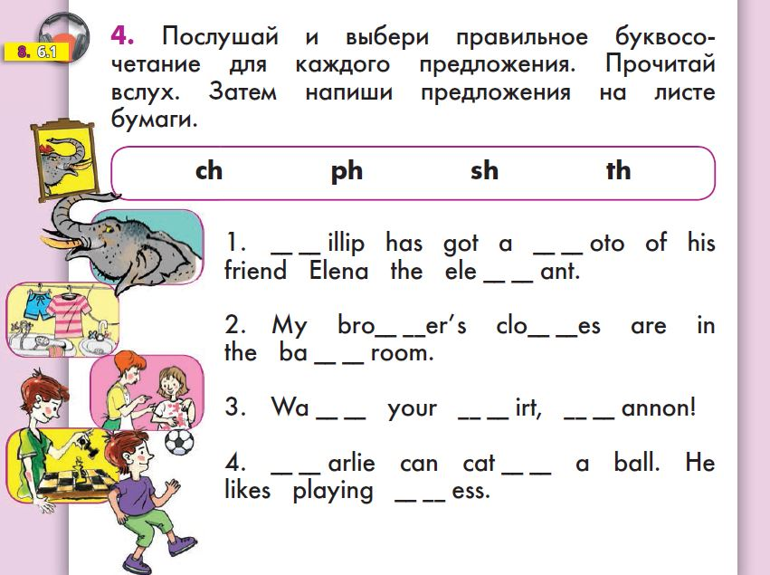
Развивающие упражнения при обучении чтению

Slide 18
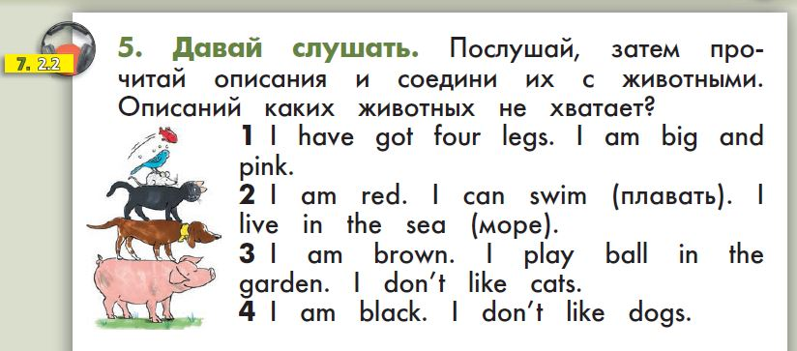
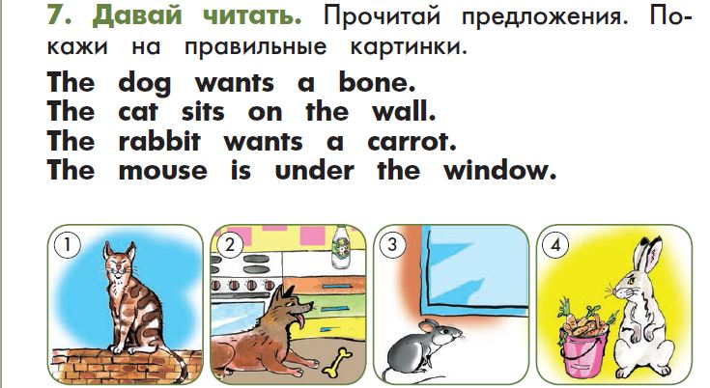
Чтение с различными стратегиями

Slide 19
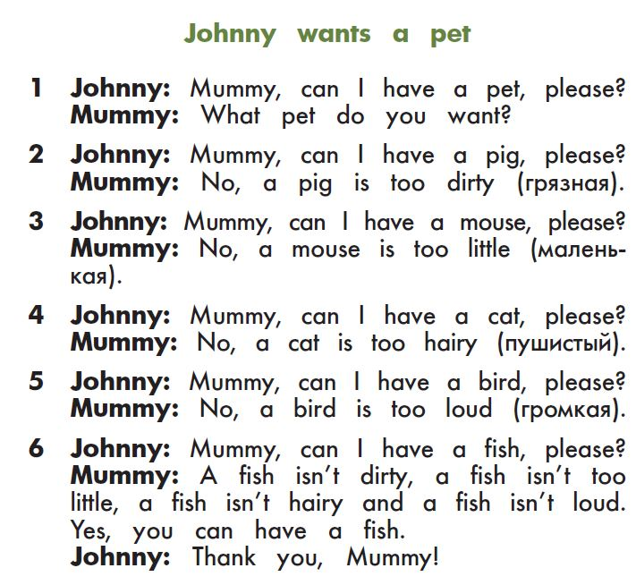
Чтение с различными стратегиями

Slide 20
Алфавит нужен? Пожалуйста!
8 цикл (апрель)

Slide 21
Чтение с различными стратегиями ( 4 класс)

Slide 22
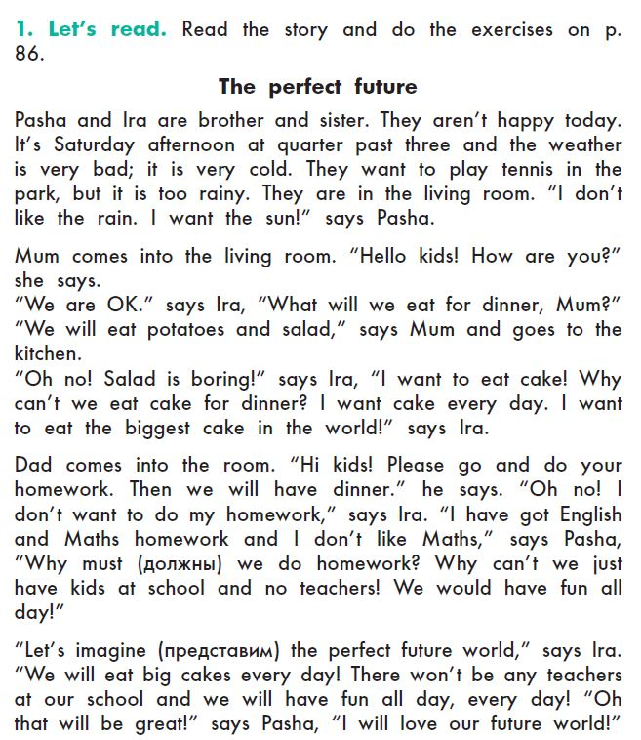
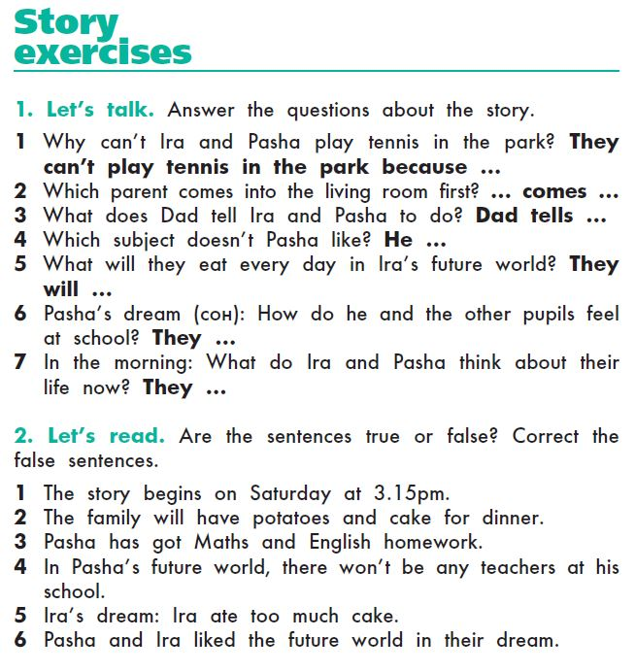
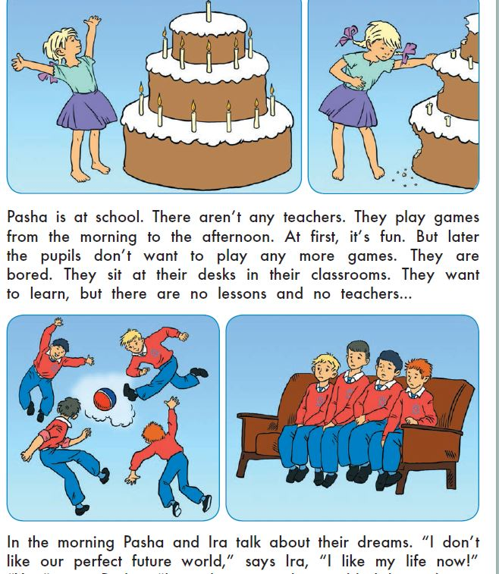
Урок чтения ( 4 класс)

Slide 23
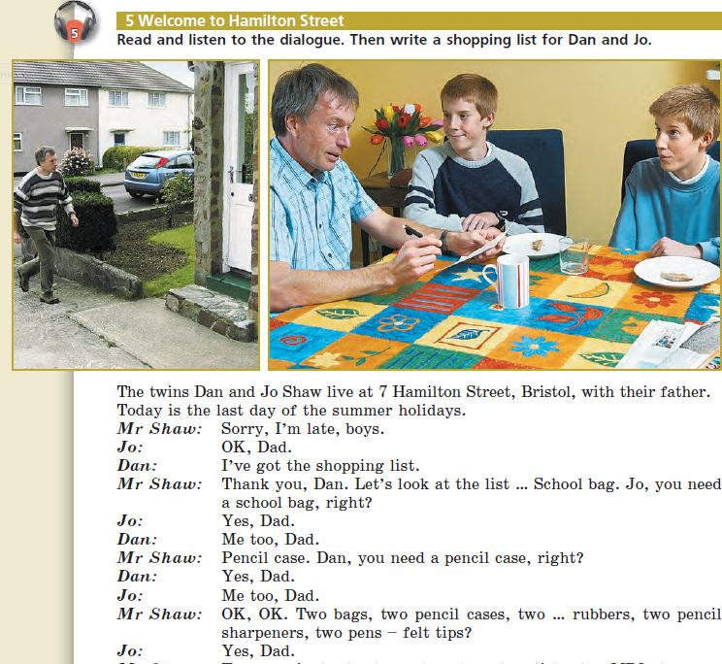
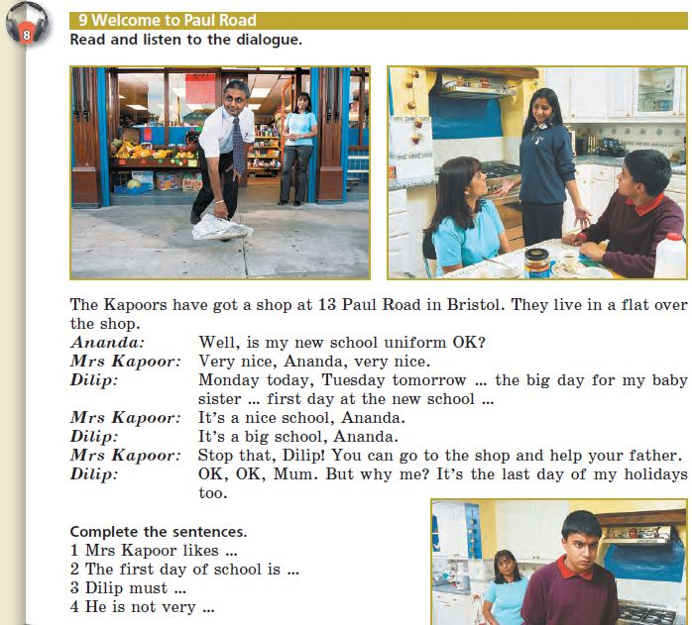
Продолжаем обучение чтению ( 5 класс)

Slide 24
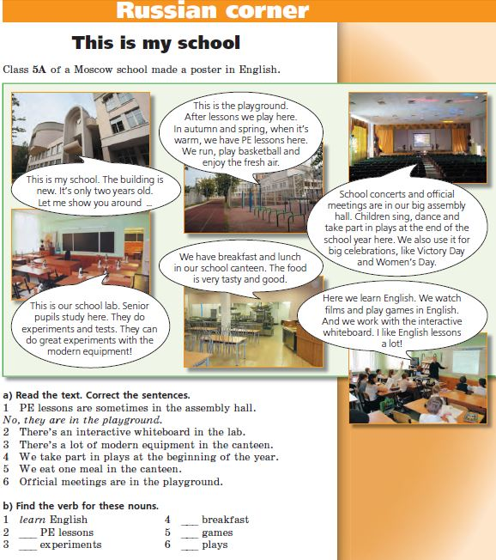
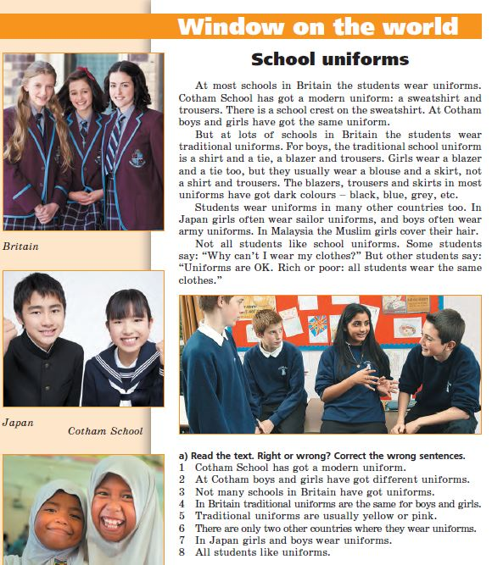
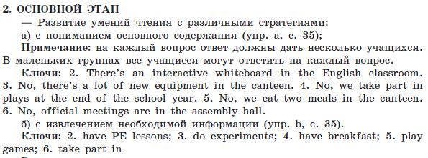
Чтение с различными стратегиями ( 5 класс)

Slide 25
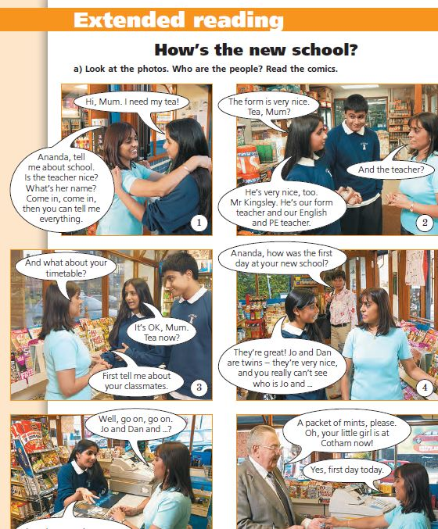
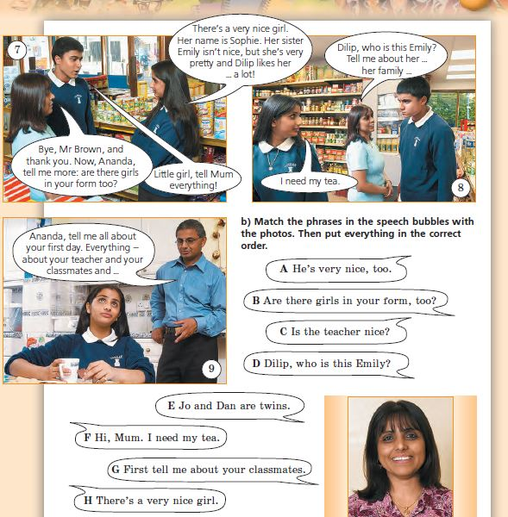
Урок чтения ( 5 класс)

Slide 26
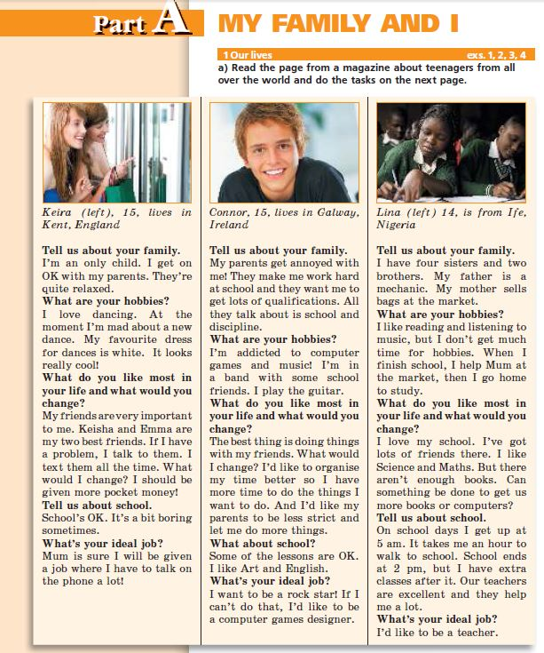
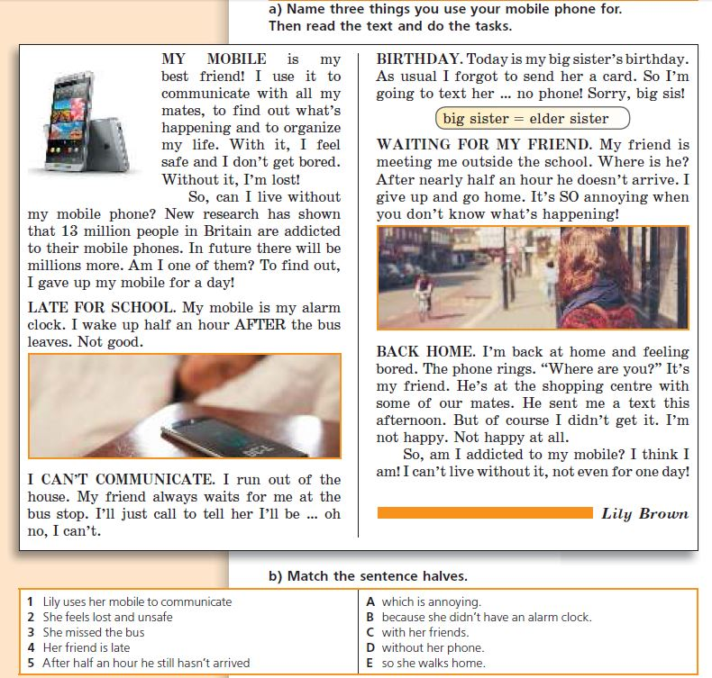
Чтение с различными стратегиями ( 9 класс)

Slide 27
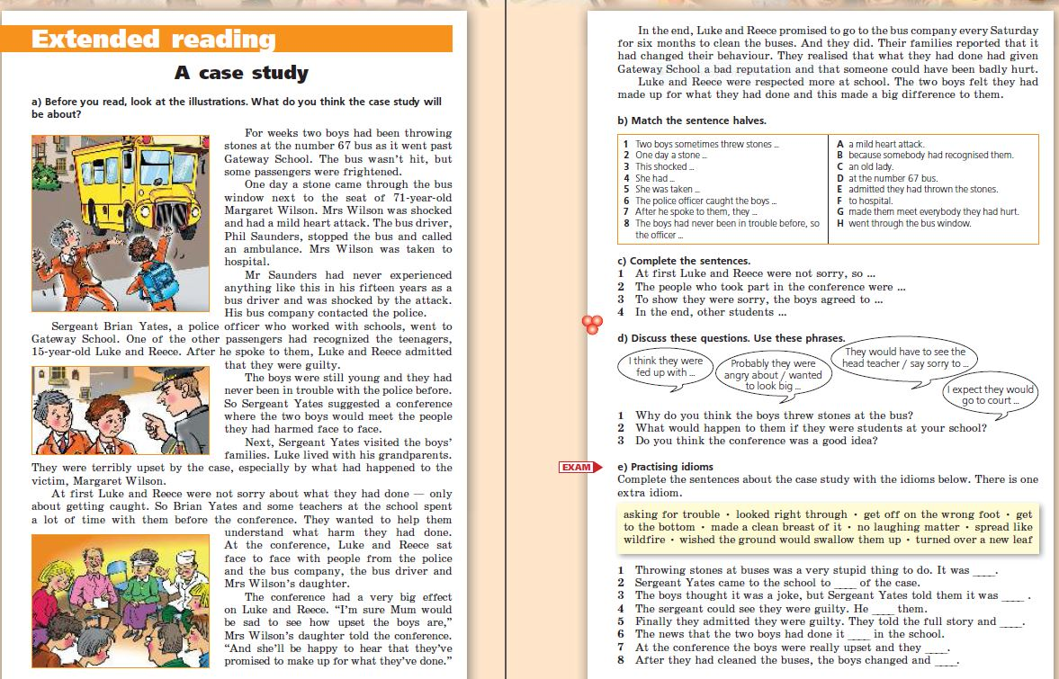
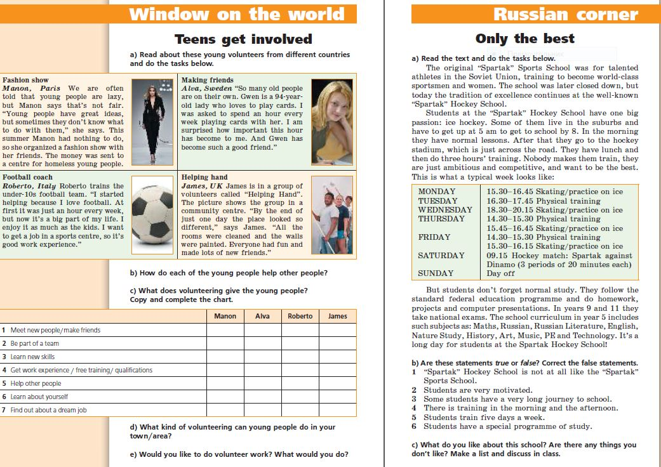
Чтение с различными стратегиями ( 9 класс)

Slide 28
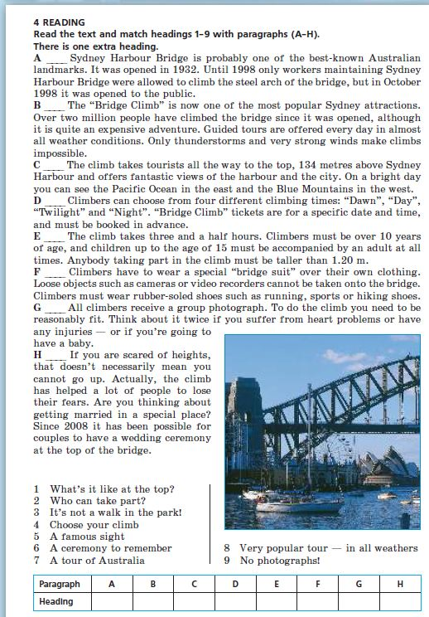
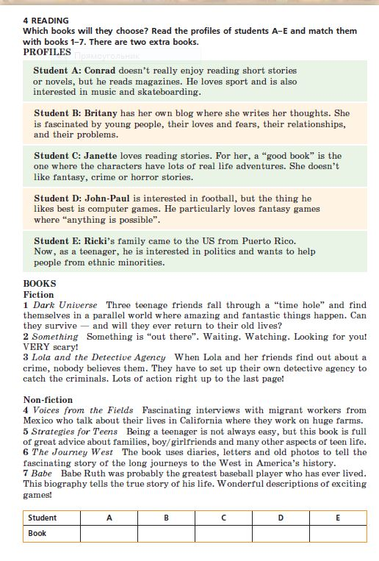
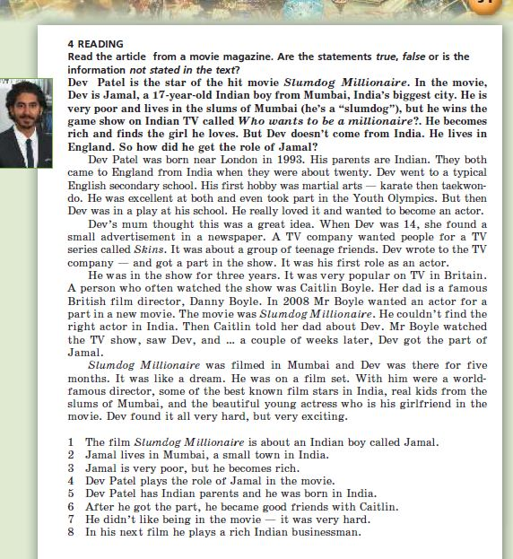
Чтение в формате ОГЭ ( 9 класс)

Slide 29
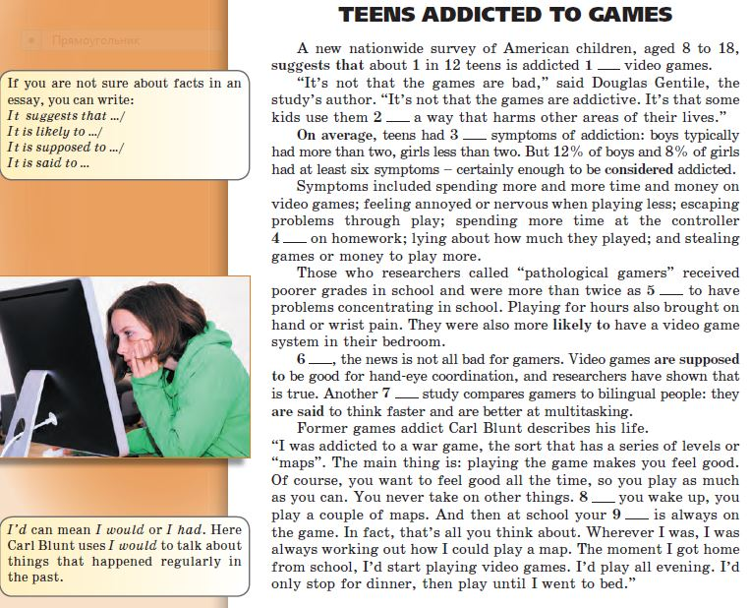
Чтение с различными стратегиями ( 10 класс)

Slide 30
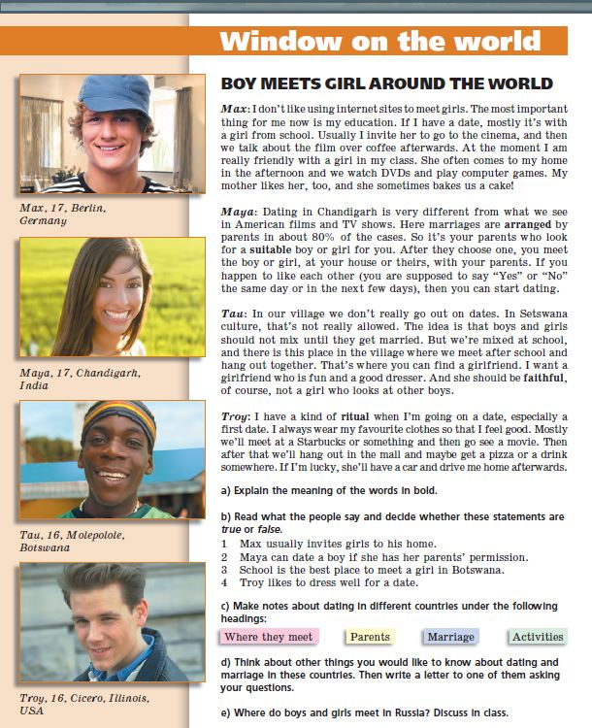
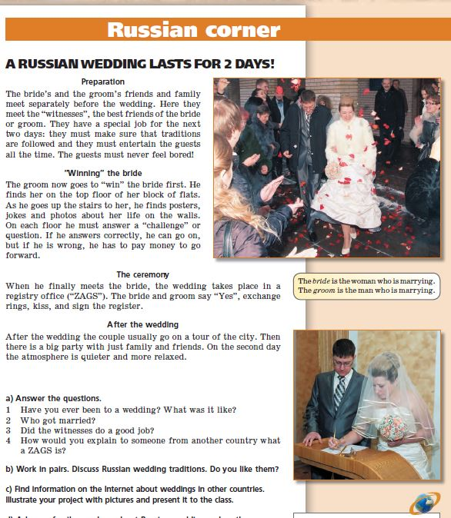
Чтение с различными стратегиями ( 10 класс)

Slide 31
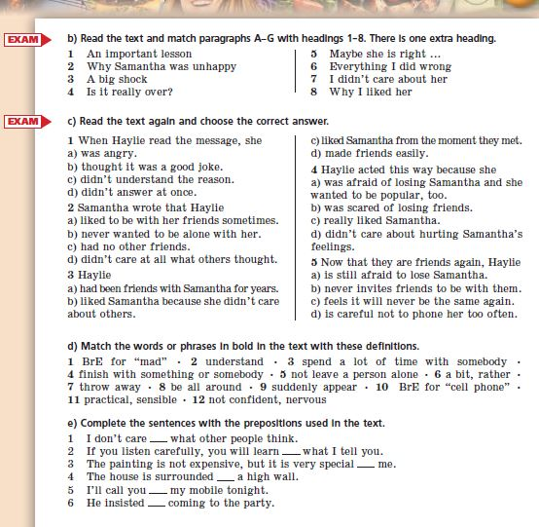
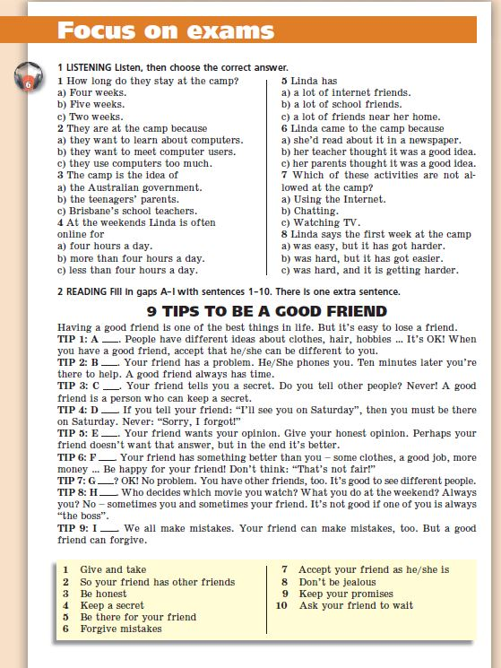
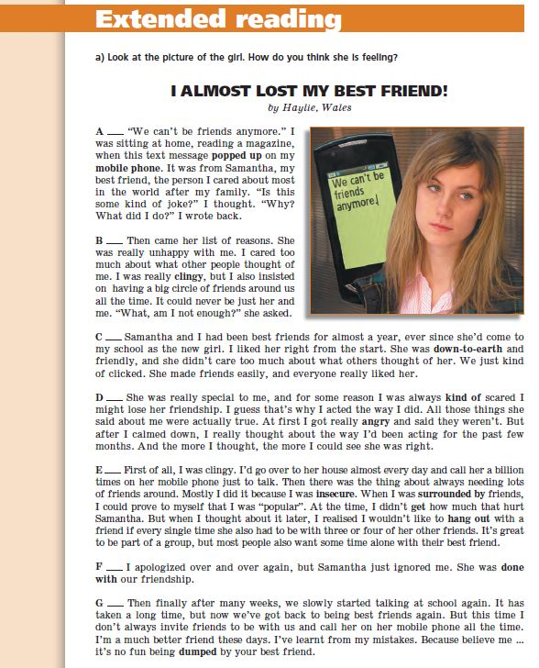
Чтение в формате ЕГЭ ( 10 класс)

Slide 32
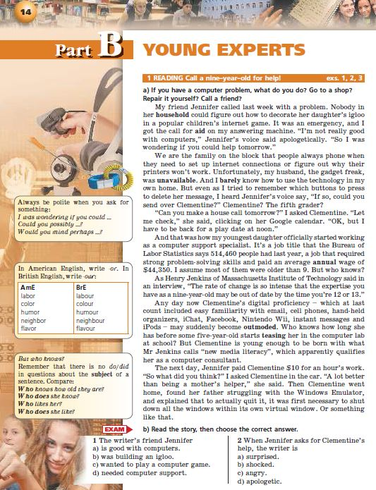
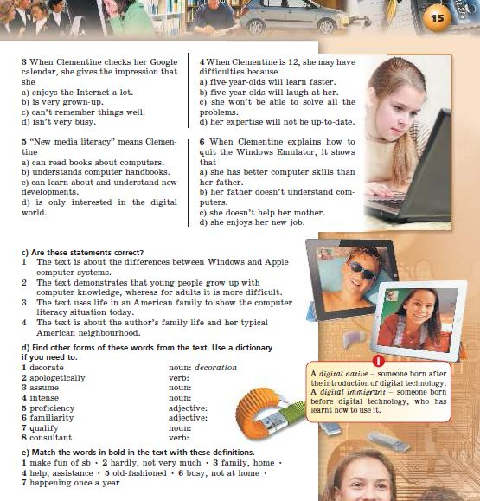
Чтение с различными стратегиями ( 11 класс)

Slide 33
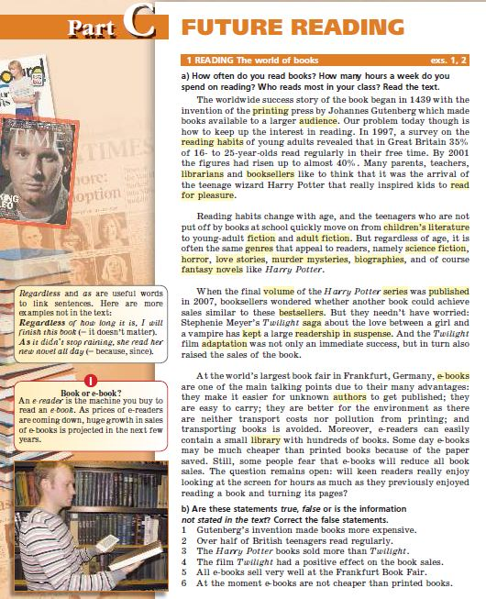
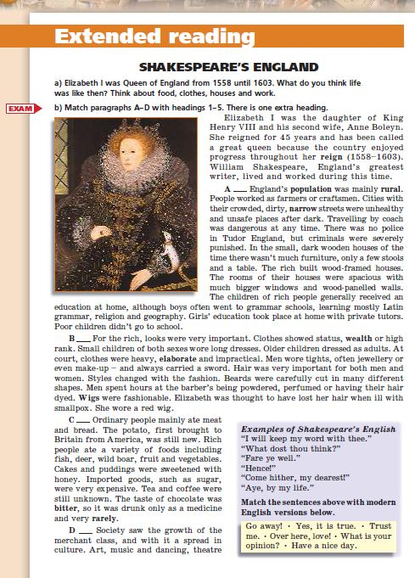
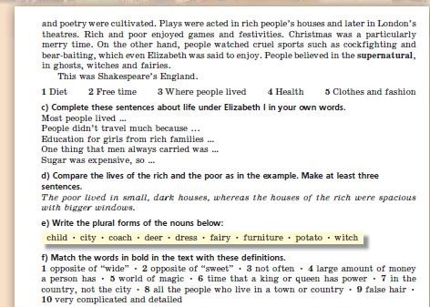
Чтение с различными стратегиями ( 11 класс)

Slide 34
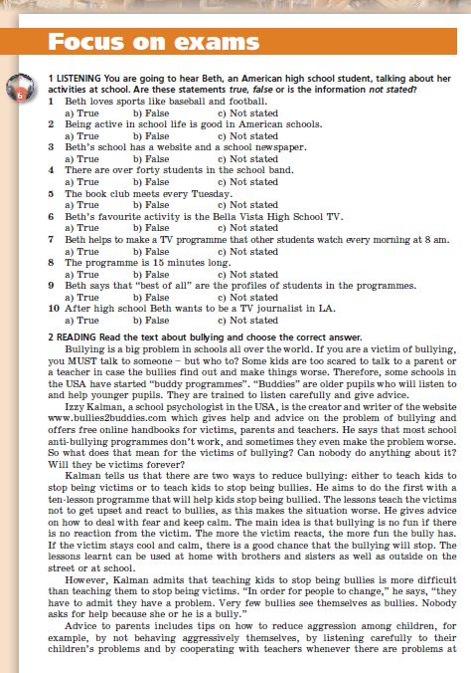
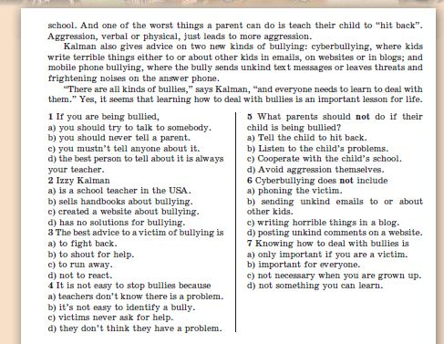
Чтение в формате ЕГЭ ( 11 класс)

Slide 35
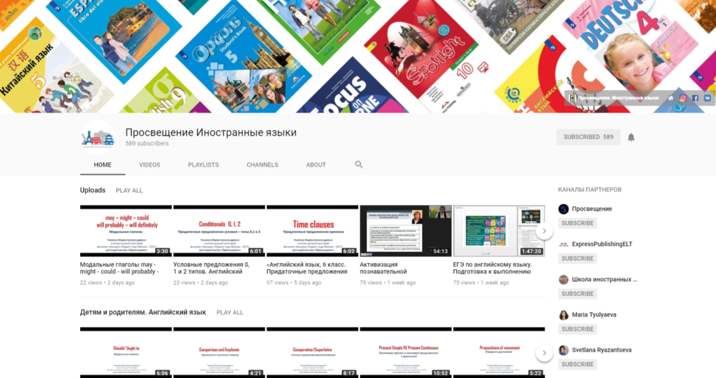
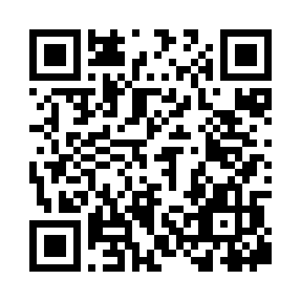
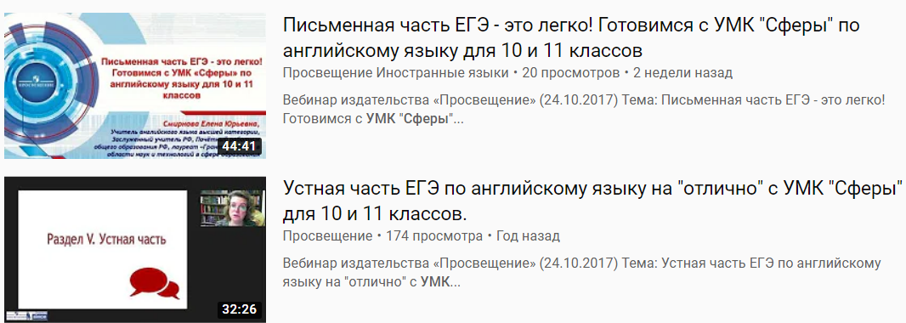
YOUTUBE: Просвещение Иностранные языки

Slide 36
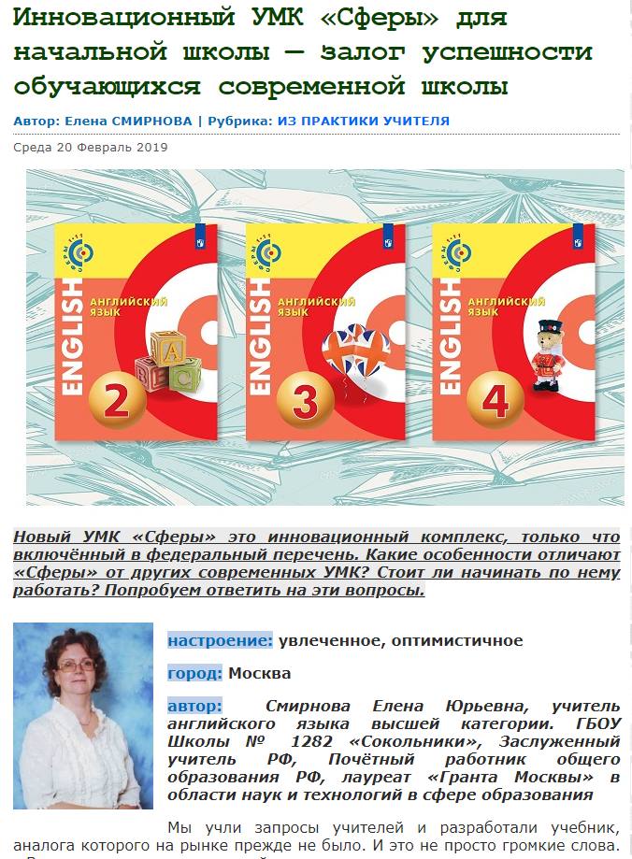
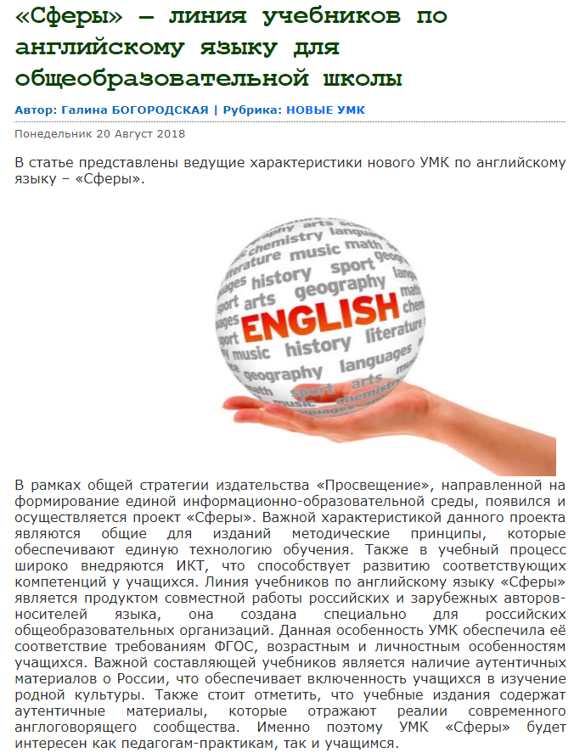
Онлайн-журнал «Просвещение. Иностранные языки»
http://iyazyki.prosv.ru/

Slide 37
Онлайн-журнал «Просвещение. Иностранные языки»
http://iyazyki.prosv.ru/

Slide 38
Онлайн-журнал «Просвещение. Иностранные языки»
http://iyazyki.prosv.ru/

Slide 39
Бесплатные образцы учебников «Сферы»
(содержание + один тематический цикл)
https://www.prosv.ru/umk/page/english-spheres.719.html

Slide 40
Сайт УМК «Сферы»
https://www.prosv.ru/umk/english-spheres.html

Slide 41
СТРАНИЦА В FACEBOOK
https://www.facebook.com/englishspheres

Slide 42
Смирнова Елена Юрьевна (автор) – elenasotem@yandex.ru
Семичев Максим Анатольевич (зав. редакцией английского языка) – MSemichev@prosv.ru
Интернет-магазин издательства:
http://shop.prosv.ru

